Slide 1


Testare în PHP
Cosmin Polifronie
Iulian Popa
Radu Todor
Vlad Vrabie

Slide 2
Ce este testarea?
Scurt și la obiect:
un proces de validare a programului dezvoltat.

Slide 3
Ce se poate valida?
Respectarea requirementurilor
Răspunsul corect la orice tip de request
Timpul de execuție
Utilizabilitatea
Capacitatea de a fi instalat si rulat în orice mediu
Respectarea așteptărilor clientului (îndeplinește rolul pentru care a fost conceput?)

Slide 4
Cum se validează?
Numărul de teste posibile: ∞
Importantă e alegerea implementării unor teste care sunt fezabile în timpul și resursele disponibile (ajută developmentul în vreun fel?)
Trebuie ținut cont că nu toate testele pot fi automatizate (alpha testing, beta testing)

Slide 5
Cum se validează?
Testele nu garantează funcționarea perfectă a unui program, ci doar funcționarea sub cerințele oferite și sub cazurile tratate de teste

Slide 6
Development bazat pe testare (TDD)
În timp, au apărut metode de dezvoltare care au ca prim pas conceperea de teste, iar apoi începerea implementării aplicației, cu următoarele etape:
Adăugarea unui test
Rularea testelor
Modificarea aplicației în sprijinul testului
Rularea testelor

Slide 7
Development bazat pe testare (TDD/BDD)
TDD-ul este un proces foarte costisitor ca timp și, implicit, ca resurse financiare, drept urmare fiind folosit foarte puțin în producție
O alternativă la TDD este BDD (Behavior driven development):
Definirea unui set de teste
Implementarea testelor după specificații
Implementarea codului a.î. testele să ruleze cu succes

Slide 8
Notă de development
Aplicația trebuie gândită de la bun început a fi testabilă (implicit trebuie să fie modulară, poate chiar orientată pe obiecte)

Slide 9
Tipuri de testare
Unit testing - testarea unor funcționalități singulare, funcții/metode, independente de context
Integration testing – testarea unui ansamblu de funcții/metode, testarea unei funcționalități cu un context dat
System testing – testarea unui sistem ca întreg, verificare completă a requirementurilor
Acceptance testing – validarea softului pentru livrare (alpha testing, beta testing, de regulă manual)

Slide 10
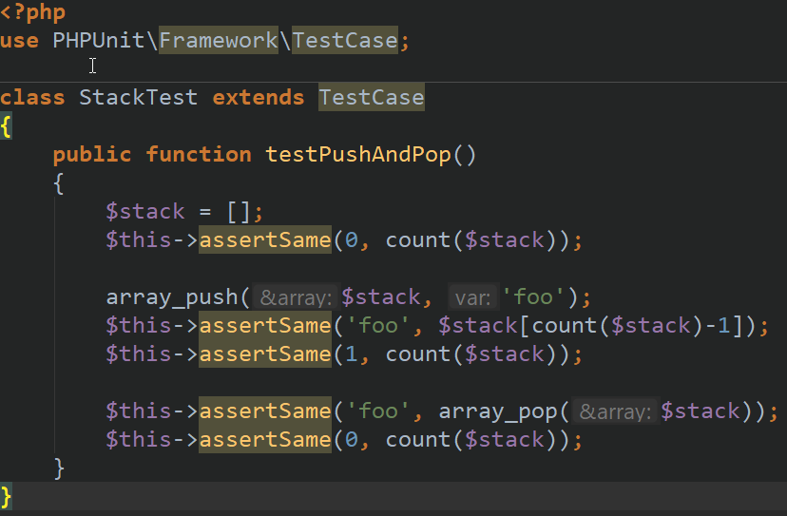
Unit testing - exemplu

Slide 12
Demo

Slide 13
Întrebări? :)

